Slide 1
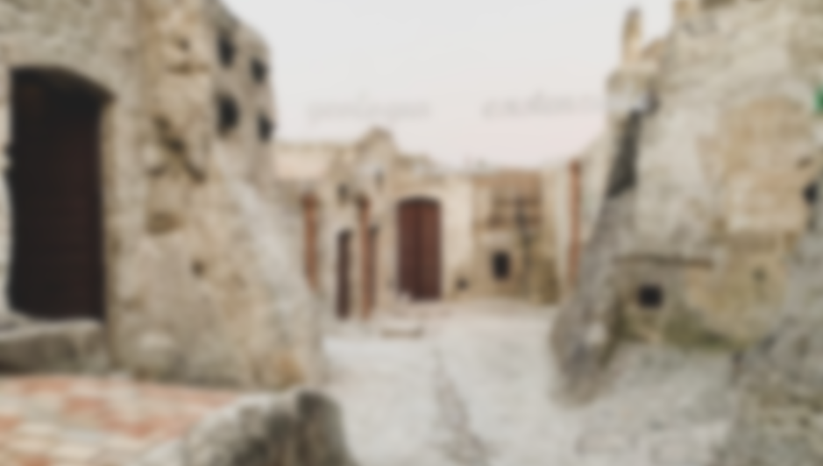

Slide 5
Adele Magnelli - International Project Manager, ETT S.p.A.

Slide 6
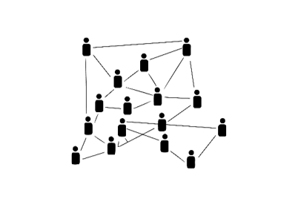
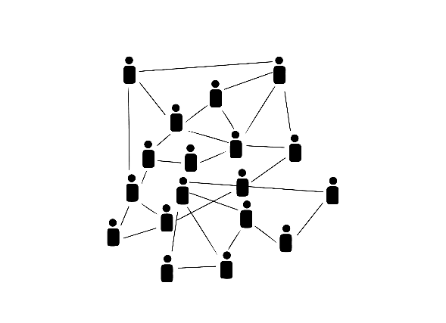
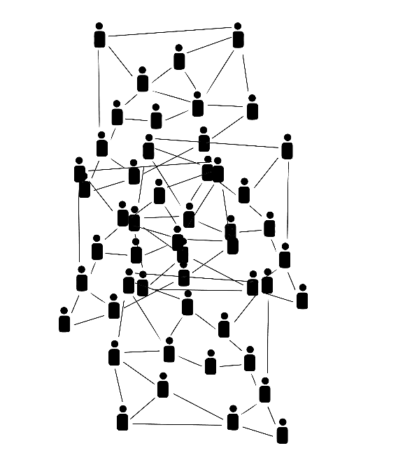
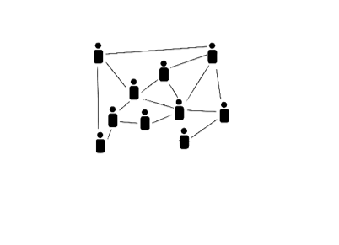
Domanda turistica su Matera
2014
2015
2016
2017
2018
Arrivi
153.005
Presenze
224.847
Arrivi
214.924
Presenze
353.645
Arrivi
250.093
Presenze
409.421
Arrivi
281.514
Presenze
447.721
Arrivi
344.813
Presenze
547.532
Fonte: Archivio dati statistici APT Basilicata

Slide 7
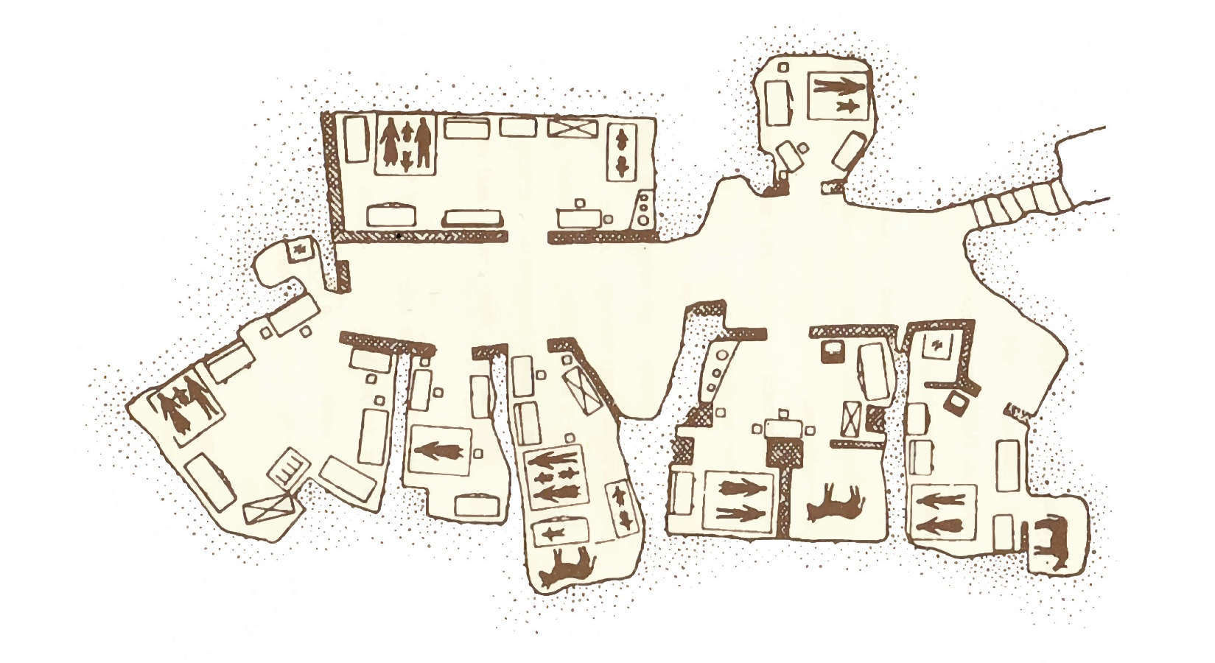
Pianta del Vicinato a Pozzo utilizzata per manifesto Convegno INU (Venezia, 1952)

Slide 8
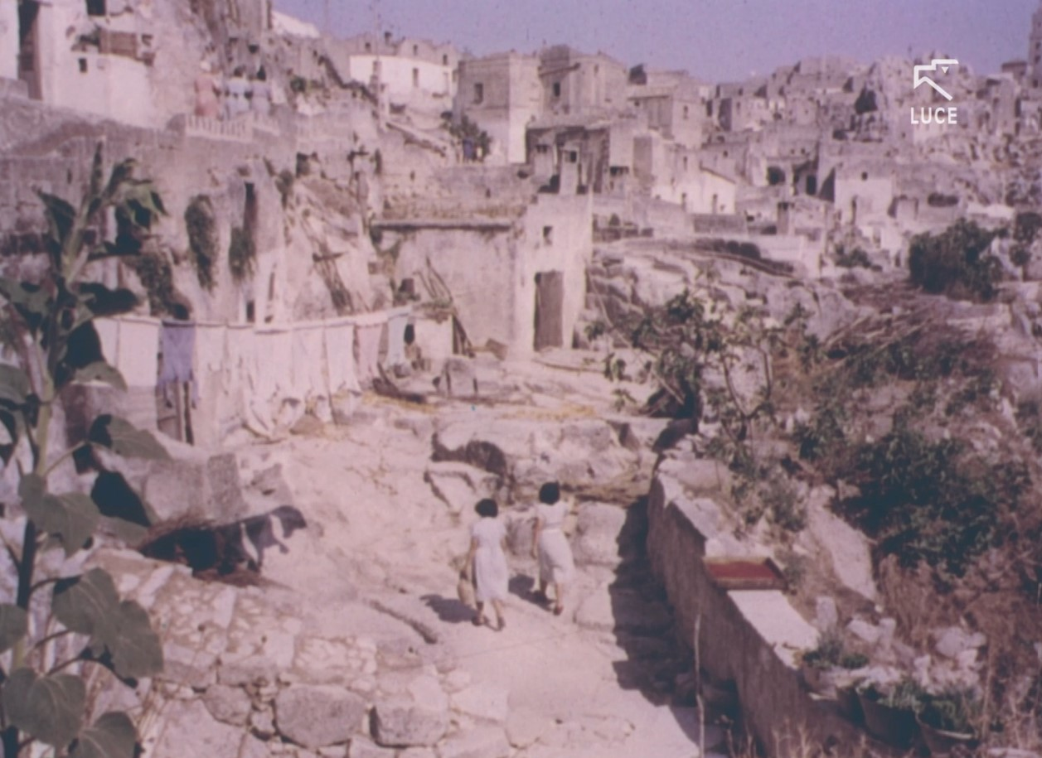
Il percorso espositivo del Vicinato a Pozzo mira a sviluppare una nuova visione di Matera.
Narrazione vicende storiche della metà degli anni ‘50 del Novecento:
visione della la vita quotidiana al tempo del Vicinato, tipica conformazione urbana materana.
analisi dei profondi mutamenti sociali che avvennero a partire dalla seconda metà del secolo scorso.
Fotogramma tratto dal film
Matera, Romolo Marcellini, 1951

Slide 9
Nuova narrazione della Civiltà Contadina
Distaccamento dalla classica esposizione degli oggetti e gli attrezzi agricoli.
Allontanamento dalla retorica dolente.
Matera-Laboratorio, vicenda storica di valenza socio-antropologica.
Doppio livello narrativo.
Incontro con i personaggi protagonisti delle vicende.
Utilizzo di contenuti cinematografici e audiovisivi inediti.
Esperienza in crescendo, ottenuta tramite veicolazione di contenuti didattici e divulgativi, verso un climax emozionale.

Slide 10
Percorso multimediale del Vicinato a Pozzo
Tecnologie invisibili
Proiezioni immersive
rispettare ed enfatizzare l’unicità dei luoghi.
veicolare in chiave emozionale contenuti di approfondimento.
Suggestioni visive e Suggestioni sonore
più profondo coinvolgimento cognitivo ed emotivo.

Slide 11
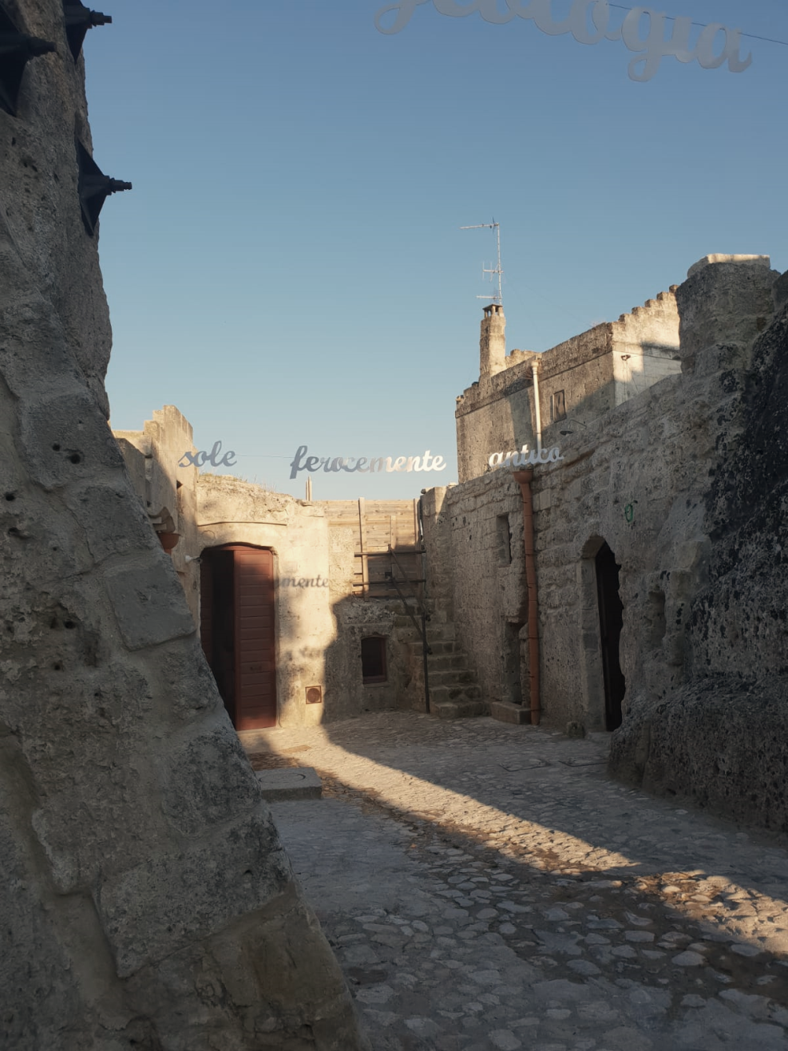
La corte del Vicinato a Pozzo
Parole legate alle vicende narrate stese al sole come un tempo il bucato.
Suggestioni sonore ambientali restituiscono vita al Vicinato, fulcro dell’esperienza di visita

Slide 12
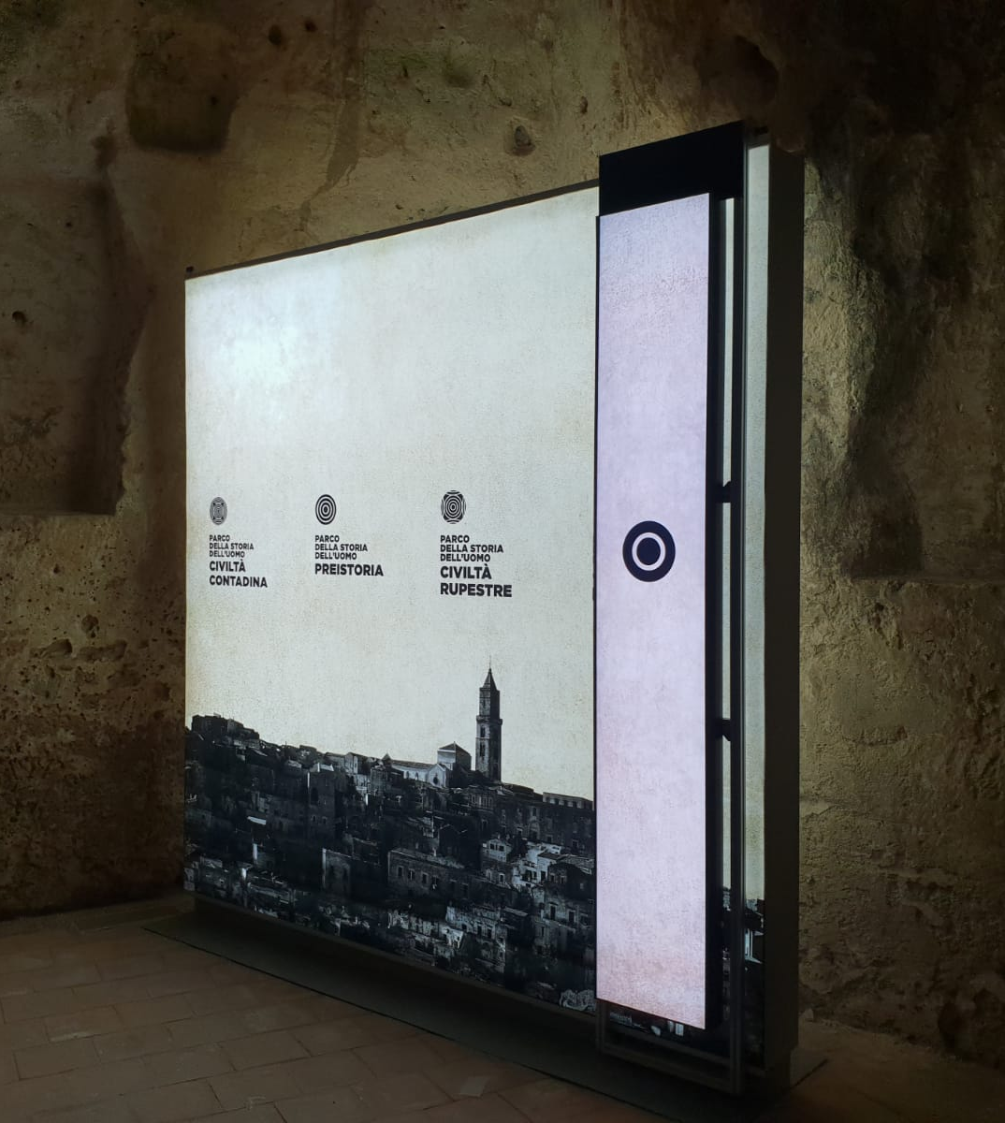
Civico 60 – Entry Point
Slider interattivo
Anticipazioni circa i contenuti del più ampio progetto Parco della Storia dell’Uomo, in cui si inserisce il Parco della Civiltà Contadina
Serious game
Fruibile su tavolo touch dotato di lettore tag NFC
Edutainment circa il pane, elemento base dell’alimentazione della civiltà contadina, e della funzione sociale dei timbri del pane conservati al Museo Archeologico Nazionale “Domenico Ridola”
Soluzione tecnologica
Slider interattivo
Tavolo Touch
Tag NFC

Slide 13
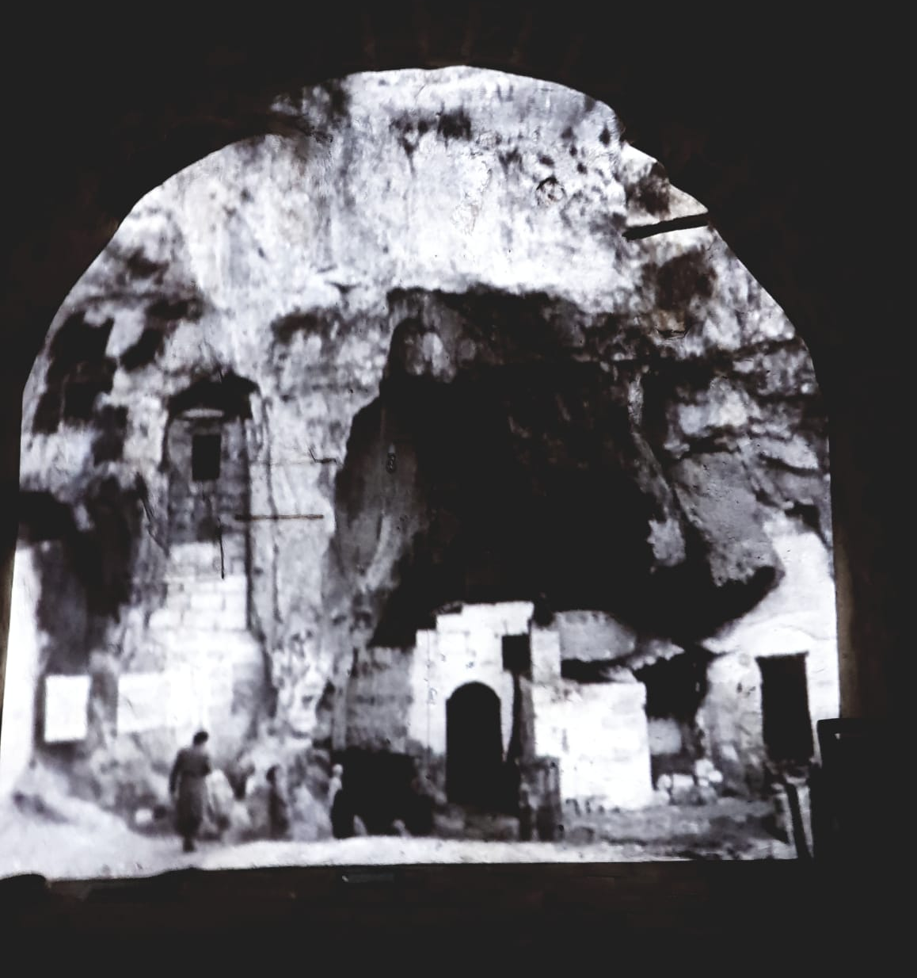
Civico 66 – La Vicinanza
Sistema insediativo, gruppo di case disposte intorno ad una piazzetta o cortile dove, in una comunanza quasi totale, si svolgeva la vita sociale.
Modello esemplare di organizzazione comunitaria e di composizione architettonica per le moderne scienze sociali e urbane.
Fucina del pensiero moderno basato sul rapporto simbiotico tra gli uomini e l’ambiente.
Entità astratta incarnata nella voce di una donna che racconta le caratteristiche del suo stile di vita e l’attenzione ricevuta all’inizio degli anni ’50.
Materiale cinematografico e audiovisivo
L'Italia non è un Paese povero, Joris Ivens, 1960
Ritratti di città: Matera, programma di Enrico Gras e Mario Craveri, 1968
Nel Mezzogiorno qualcosa è cambiato, Carlo Lizzani, 1949
Soluzione tecnologica
Masked Projection frontale

Slide 14
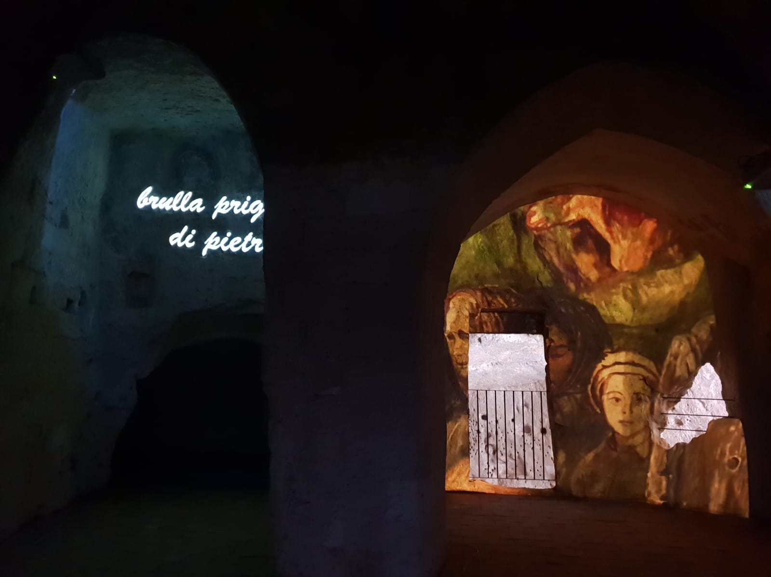
Civico 61 – Carlo Levi
Scrittore e poeta torinese
Brani tratti da Tre ore di Matera.
Raccontare all’Italia e al mondo le condizioni di vita degli abitanti dei Sassi.
Portare alla luce la miseria nobile e civile dei contadini, la durezza delle condizioni di vita e la dignità che pervadeva l’animo degli abitanti.
Materiale cinematografico
Lucania dentro di noi, Libero Bizzarri, 1967
Mathera, Francesco Invernizzi, 2018
Soluzione tecnologica
Masked Projection frontale e laterale
(2 proiettori in syncro)

Slide 15
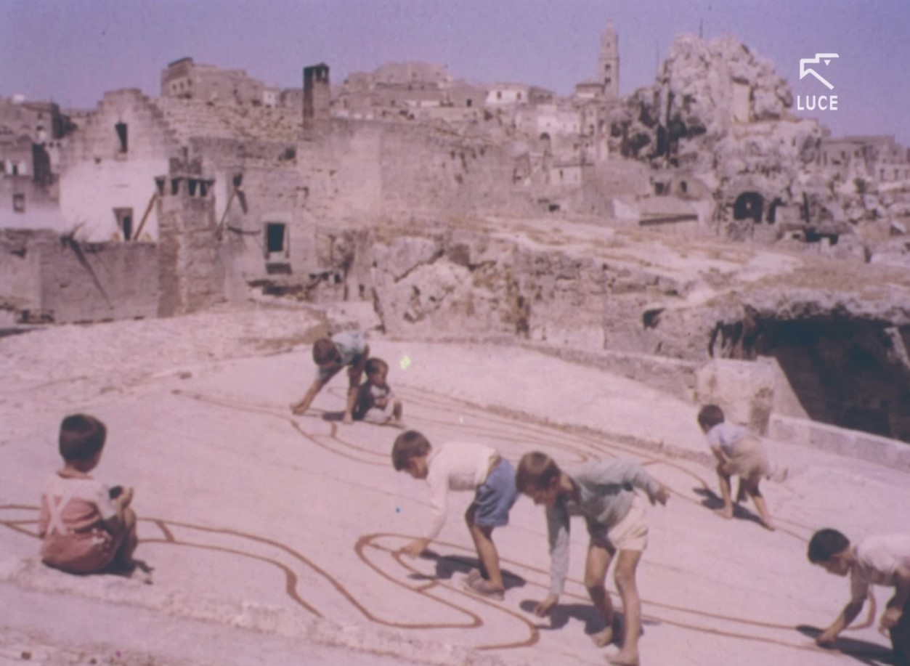
Civico 62 – Adriano Olivetti
Imprenditore e fautore della pianificazione dell’economia coordinata, ovvero integrata,
con quella del territorio.
Primo organico esempio italiano di studio integrale di comunità per lo sviluppo di un piano territoriale.
Laboratorio di avanguardia dell’urbanistica, dell’architettura, della sociologia, dell’antropologia, della psicologia.
Metodo interdisciplinare per l’ideazione dei quartieri del Risanamento, come La Martella.
Materiale cinematografico
Matera, Romolo Marcellini, 1951
Fotogramma tratto dal film
Matera, Romolo Marcellini, 1951
Soluzione tecnologica
Masked Projection frontale e laterale
(2 proiettori in syncro)

Slide 16
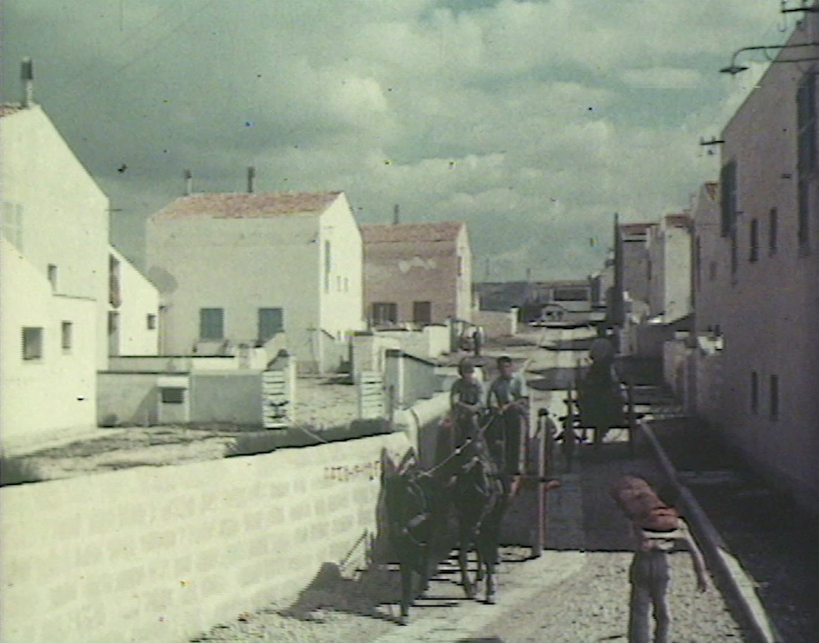
Civico 63 – Friedrich Friedmann
Sociologo tedesco, docente all’Università dell’Arkansas
Indagine approfondita, articolata e multi-disciplinare sulla situazione sociale, etica ed economica degli abitanti di Matera e delle condizioni oggettive dell'ambiente in cui essi vivevano,
per motivare la possibilità e le modalità di un’azione
di trasformazione dell’attuale realtà.
Trasferimento di un consistente numero di persone dalle loro case e dalle loro abitudini di vita alle nuove soluzioni abitative.
Materiale cinematografico e audiovisivo
Borgate della riforma, Luigi Scattini, 1954
Ritratti di città: Matera, programma di Enrico Gras e Mario Craveri, 1968
Fotogramma tratto dal film
Borgate della riforma, Luigi Scattini, 1954
Soluzione tecnologica
Masked Projection frontale

Slide 17
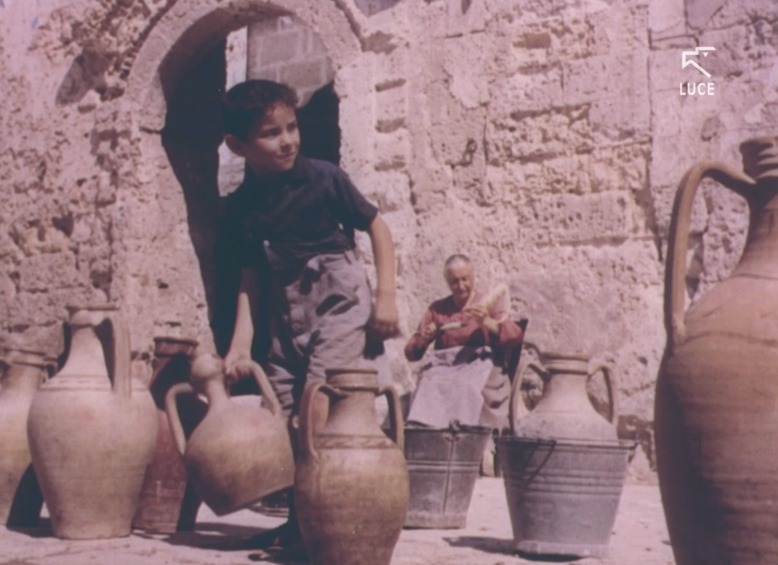
Civico 65 – Lidia De Rita
Giovane psicologa dell’Università di Bari
Studio psicometrico sul sistema dei Vicinati e sui rapporti sociali tra le famiglie che li abitavano.
Analisi sul campo del vincolo di vicinanza, aspetto legato all’unicità della struttura urbanistica.
Il vicinato ha una sua fisionomia precisa sia dal punto di vista topografico per la disposizione delle case, sia da quello psicologico, in quanto il vicino è investito da una tonalità affettiva che può essere positiva o negativa, ma difficilmente è indifferenza, sia da quello sociale, perché i vicini costituiscono un vero e proprio "gruppo".
Materiale cinematografico
Matera, Romolo Marcellini, 1951
Fotogramma tratto dal film
Matera, Romolo Marcellini, 1951
Soluzione tecnologica
Masked Projection frontale

Slide 18
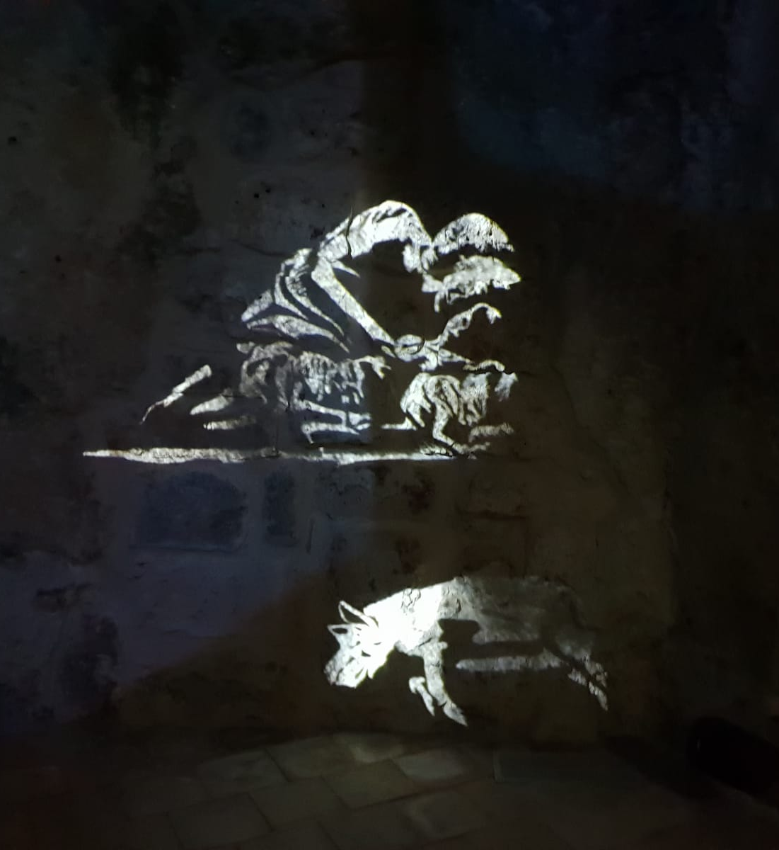
Civico 64 – Una Notte al Vicinato
Qui, la notte dei Sassi, richiama agli inferi e restituisce la sofferenza.
Qui il buio dà un tremito di freddo e di paura, la notte lo smarrimento del peccato.
…. Ed il buio desta a poco a poco l’attenzione, illumina la sensibilità.
Nicola Morelli, La Vita agli Inferi
Soluzione tecnologica
Immersive Masked Projection
(5 proiettori in syncro)

